Slide 1


设计模式（第2版）
第25章 策略模式
刘 伟

Slide 2
1
模式动机与定义
2
模式结构与分析
大 纲
3
模式实例与解析
4
模式效果与应用

Slide 3
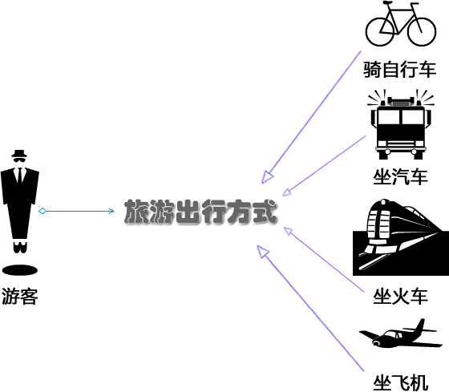
模式动机与定义
模式动机
旅游出行方式示意图

Slide 4
模式动机与定义
模式动机
实现某个目标的途径不止一条，可根据实际情况选择一条合适的途径
软件开发：
多种算法，例如排序、查找、打折等
使用硬编码(Hard Coding)实现将导致系统违背开闭原则，扩展性差，且维护困难
可以定义一些独立的类来封装不同的算法，每一个类封装一种具体的算法 → 策略类 → 策略模式

Slide 5
模式动机与定义
模式定义
策略模式(Strategy Pattern)：定义一系列算法，将每一个算法封装起来，并让它们可以相互替换。
策略模式让算法独立于使用它的客户而变化
策略模式是一种对象行为型模式

Slide 6
模式结构与分析
模式结构

Slide 7
模式结构与分析
模式结构
策略模式包含如下角色：
Context: 环境类
Strategy: 抽象策略类
ConcreteStrategy: 具体策略类

Slide 8
模式结构与分析
模式分析
每一个封装算法的类称之为策略(Strategy)类
策略模式提供了一种可插入式(Pluggable)算法的实现方案
环境类示例代码：
public class Context { private Strategy strategy; //维持一个对抽象策略类的引用 //注入策略对象 public void setStrategy(Strategy strategy) { this.strategy= strategy; } //调用策略类中的算法 public void algorithm() { strategy.algorithm(); } }

Slide 9
模式实例与解析
模式实例
排序策略：实例说明
某系统提供了一个用于对数组数据进行操作的类，该类封装了对数组的常见操作，如查找数组元素、对数组元素进行排序等。现以排序操作为例，使用策略模式设计该数组操作类，使得客户端可以动态地更换排序算法，可以根据需要选择冒泡排序或选择排序或插入排序，也能够灵活地增加新的排序算法。

Slide 10
模式实例与解析
模式实例
排序策略：参考类图

Slide 11
模式实例与解析
模式实例
排序策略：参考代码
DesignPatterns之strategy包
演示……

Slide 12
模式效果与应用
策略模式优点：
提供了对开闭原则的完美支持，用户可以在不修改原有系统的基础上选择算法或行为，也可以灵活地增加新的算法或行为
提供了管理相关的算法族的办法
提供了一种可以替换继承关系的办法
可以避免多重条件选择语句
提供了一种算法的复用机制，不同的环境类可以方便地复用策略类

Slide 13
模式效果与应用
策略模式缺点：
客户端必须知道所有的策略类，并自行决定使用哪一个策略类
将造成系统产生很多具体策略类
无法同时在客户端使用多个策略类

Slide 14
模式效果与应用
在以下情况下可以使用策略模式：
一个系统需要动态地在几种算法中选择一种
避免使用难以维护的多重条件选择语句
不希望客户端知道复杂的、与算法相关的数据结构，提高算法的保密性与安全性

Slide 15
THANKS

